Slide 1
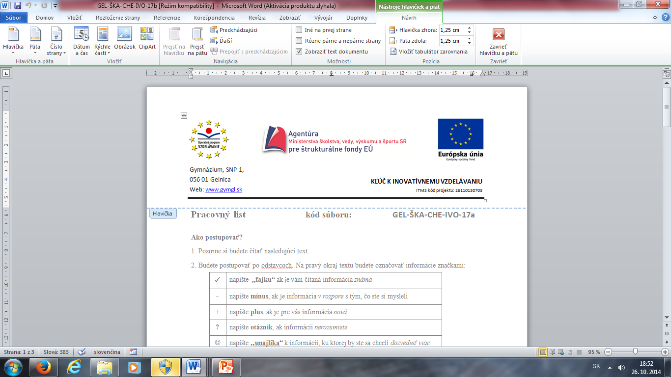
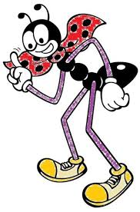
rndR. Lenka Škarbeková GEL-ŠKA-EKO-VIIO-20
Článkonožce

Slide 2
Systém
Podkmeň: Trilobity (Trilobitomorpha)
Podkmeň: Klepietkavce (Chelicerata)
Trieda: Hrotnáče (Merostomata)
Trieda: Pavúkovce (Arachnoidea)
Podkmeň: Kôrovce (Crustacea)
Podkmeň: Viacnôžky (Myriapoda)
Podkmeň: Článkonožce (Arthropoda)
Trieda: Hmyz (Insecta)

Slide 3
Podkmeň: Trilobity (Trilobitomorpha)
Vyhynutá, fylogeneticky významná skupina
telo pozdĺžne i priečne rozdelené na tri laloky
hlava, hruď a telson
dvojvetvové končatiny
žili v prvohorách, u nás náleziská pri Dobšinej a Barandién pri Prahe

Slide 4
Podkmeň: Klepietkavce (Chelicerata)
telo: hlavohruď a bruško, na hlave chelicery (klepietka) a pedipalpy (hmatadlá) + 4 páry kráčavýchkončatín
po bokoch hlavy jednoduché oči
početné výbežky čreva, tráviace enzýmy
dýchajú vzdušnicami alebo pľúcnymi vakmi
cievna sústava otvorená, rúrkovité srdce
oddeleného pohlavia, častý pohlavný dimorfizmus, vývin priamy alebo nepriamy
dravé, ektoparazity, prevažne suchozemské

Slide 5
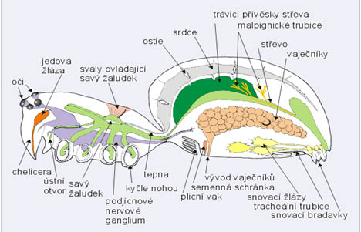

Slide 6
Trieda: Pavúkovce (Arachnoidea)
suchozemské, na povrchu tela zmyslové štetiny, typické špecializované žľazy (jedové)
časté mimotelové trávenie, do koristi vylúčia tráviace enzýmy a natrávenú potravu cicajú
svadobné tance, oplodnenie priamym prenosom spermatofórov, aj kopuláciou
rady:
- Šťúry – pľúcne vaky, hrot na konci bruška s jedovou žľazou (šťúr karpatský)
- Šťúriky – len niekoľko milimetrov (šťúrik obyčajný)
- Pavúky – jedové žľazy na chelicerách, snovacie bradavice na spodnej strane bruška, pľúcne vaky i vzdušnice (pavúk vodný, kútnik domový)
- Kosce – v nebezpečenstve môžu odhodiť nohu - neregeneruje (kosec domový)
- Roztoče – malé, rýchlo sa rozmnožujú, rýchlo sa rozširujú, dravé, mnohé parazitujú, prenášajú rôzne ochorenia (kliešť obyčajný, klieštikovec kurí)

Slide 7
Podkmeň: Kôrovce (Crustacea)
vodné živočíchy, článkované telo, končatiny dvojvetvové, postupne sa menili, špecializovali
telo: hlavohruď a bruško, chitinózny pancier, zvliekanie
hlavohruď – dva páry tykadiel, hryzadlá a dva páry čeľustí, 1 – 3 páry čeľustných nožičiek na spracovanie potravy, 1 pár klepiet, 4 páry kráčavých nôh
bruško – nohy prispôsobené na nosenie vajíčok, kopulačné orgány
statocysta – rovnovážny orgán v blízkosti tykadiel
zložené oči často na stopkách, pri niektorých larvách naupliové oko
dýchajú žiabrami
priamy aj nepriamy vývin cez larvu nauplius alebo zoeu
rozdeľujú sa na nižšie a vyššie kôrovce
nižšie: jedince veľkosti do 1 cm, sú súčasťou zooplanktónu (dafnie, cyklopy, lastúrničky, žiabronôžky, veslonôžky)
vyššie: majú na hlavohrudi 5 párov končatín, prvý pár často zakončený klepetami (rak riečny, kraby, homáre, langusty)

Slide 8
Podkmeň: Viacnôžky (Myriapoda)
telo: hlava a bruško
Trieda: Stonôžky (Chilopoda)
na každom článku jeden pár končatín, telo ploské
jedové žľazy, sú dravé
zástupca: Stonôžka ucholaková
Trieda: Mnohonôžky (Diplopoda)
na každom článku (vznikol splynutím dvoch) dva páry končatín, telo okrúhle
zástupca: Mnohonôžka zemná – bylinožravá

Slide 9
Trieda: HMYZ (INSECTA)
sú to živočíchy s pevnou vonkajšou kostrou, článkovaným telom a končatinami
hmyz je jedinou skupinou článkonožcov s vyvinutými krídlami
veda, ktorá skúma hmyz sa nazýva entomológia

Slide 10
TELO
celé telo aj s končatinami je pokryté kutikulou s chitínom. (Kutikula= je vrstva nepriepustná pre vodu a plyny)
- je zložené z troch častí: hlava (caput)
hruď (thorax)
bruško (abdomen)
- na hlave sa nachádzajú tykadlá, oči a ústne ústroje
- hmyz má dva typy očí – očká, najvýraznejšie sú veľké zložené oči

Slide 11
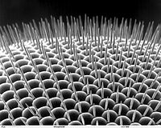
Zložené oko
Zložené oko (facetové) je typ oka, ktoré je zložené z jednoduchých očiek
Zložené oči tvoria ommatídiá, čo sú jednotlivé, navzájom si podobné očká, ktorá samostatne vnímajú obraz. Z týchto jednotlivých obrazov potom živočích poskladá celkový obraz.
Zložené oko pod mikroskopom

Slide 12
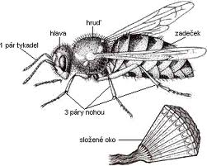
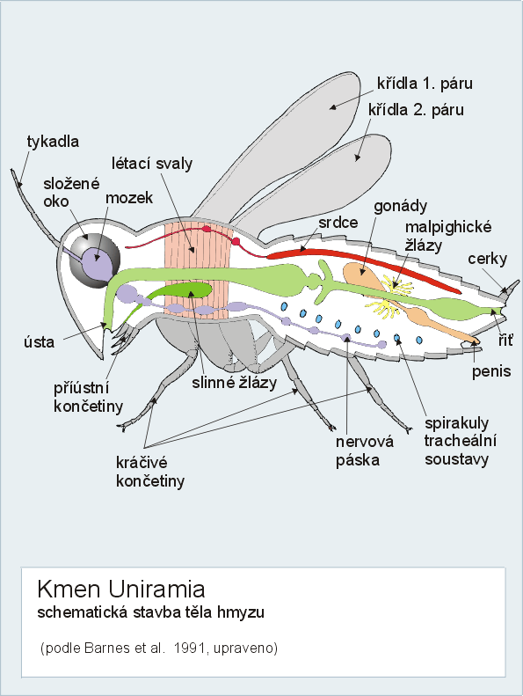

Slide 13
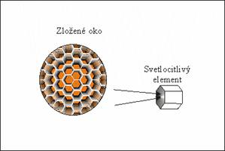
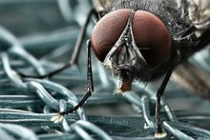

Slide 14
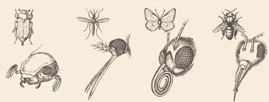
Ústne orgány hmyzu
Vo všeobecnosti rozlišujeme 5 zákl. typy ústnych orgánov: 1.hryzavé (chrúst)
2.hryzavo – lízavé
3.lízavo –cicavé (motýle)
4.lízavé (včela)
5.bodavo –cicavé (komár)

Slide 15
ich celkový tvar závisí od spôsobu prijímania potravy.
skladajú sa z troch párov funkčne premenených končatín: 1. hryzadiel (mandibulae)
2. čeľustí (maxillae)
3. spodnej pery (labium)

Slide 16
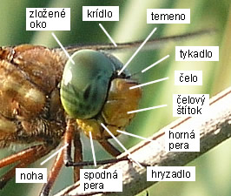
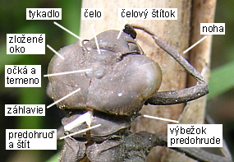
Stavba hlavy

Slide 17
HRUĎ
Hruď hmyzu sa člení na tri časti – predohruď, stredohruď a zadohruď a každá z nich pozostáva zo štyroch platničiek (chrbtovej, brušnej a dvoch bočných). Nachádzajú sa na nej aj krídla a nohy.

Slide 18
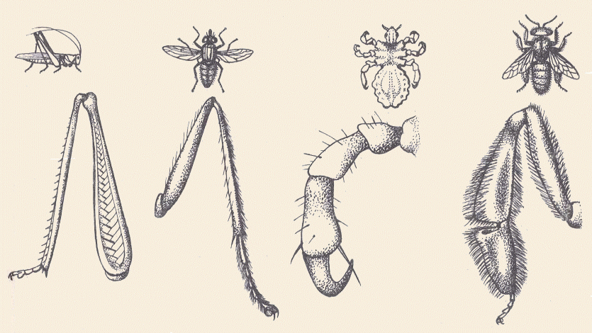
končatiny
Telo hmyzu má tri páry nôh rozdelené na tri články. Rozlišujeme:hrabavé
skákavé
plávacie
kráčavé
šplhavé
zbieracie

Slide 19
krídla
Pre hmyz sú typické dva páry krídel, najčastejšie sú blanité s množstvo drobných žiliek. Vyskytujú sa aj hladké, porastené jemnými chĺpkami alebo, ako v prípade motýľov, pokryté farebnými šupinkami.
Hmyz, ktorý má krídla označujeme ako krídlatý hmyz (Pterygota)
Druhou skupinou hmyzu je bezkrídly hmyz (Apterygota)

Slide 20
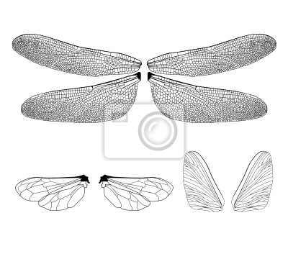
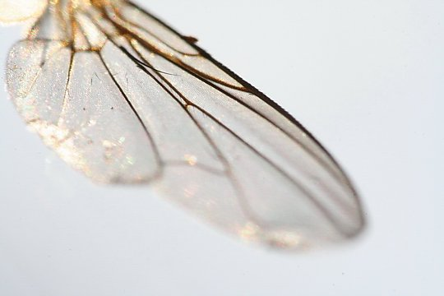

Slide 21
Bezkrídly hmyz (apterygota)
nemajú a ani nikdy nemali krídla
na brušku majúzvyšky končatín
Patria sem- Chvostoskoky
Švehly

Slide 22
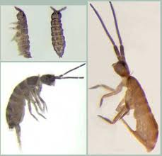
CHVOSTOSKOKY
Oči sú obyčajne vyvinuté
Na spodnej strane bruška je u väčšiny druhov zvláštny vidlicovitý skákací aparát.
Výskyt najmä v pôde a vo vode.

Slide 23
ŠVEHLY
Drobný bezkrídly hmyz obľubujúci vlhko a tmu.
Ma štíhle vretenovité zúžené telo kryté šupinkami.
Tenké dlhé tykadlá.
Samička kladie 2 – 20 vajíčok.
Žijú do 3 rokov.
Obľubujú škrob a cukor.

Slide 24
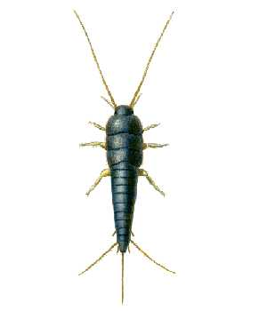
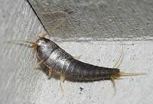
Švehla obyčajná
Lepisma saccharina
Dĺžka tela je 7-10 mm
Strieborne lesklého zafarbenie
Je to nočný hmyz
Živí sa organickými látkami

Slide 25
PREMENA
Mnohé druhy hmyzu majú zložitý životný cyklus, počas ktorého prechádzajú rozličnými fázami, až napokon dospejú.
Niektoré skupiny hmyzu podstupujú rozsiahlu prestavbu organizmu, ktorá sa nazýva metamorfóza. To je hmyz s úplnou premenou.
Iné sa menia postupne, a tvoria tak skupinu hmyzu s neúplnou premenou.

Slide 26
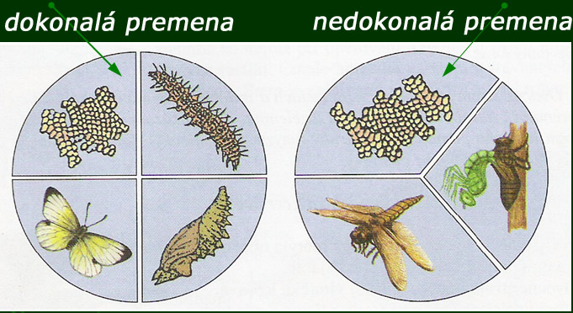
Hmyz s úplnou premenou (Holometabola)
Hmyz s neúplnou premenou (Hemimetabola)

Slide 27
Neúplná premena
Z vajíčok sa liahnu larvy ktoré dorastajú a postupne sa menia na dospelý hmyz –imágo.
Nemajú štádium kukly;
Typické pre hmyz s neúplnou premenou sú dva druhy lariev- najáda
nymfa
Najáda - žije vo vode
Nymfa - žije v istom prostredí
Vážky, vši, bzochy, šváby...

Slide 28
E
Hmyz sa podľa spôsobu života delí na solitárny a sociálny.
V prípade solitárneho hmyzu jedince žijú osamote, združujú sa len v období párenia, alebo pri zdrojoch potravy. Navzájom si nepomáhajú a hlbšie nekomunikujú.
Za sociálny hmyz sa považuje hmyz, ktorý sa združuje v kolóniách – v spoločnom hniezde, kde sú všetci členovia potomkami kráľovnej.

Slide 29
ZMYSLy HMYZU
Hlavnými zmyslovými orgánmi hmyzu sú tykadlá, oči a zmyslové brvy na tele. Hmyz používa tykadlá na vnímanie tvaru a vlastností povrchu, ako aj pachu a chuti predmetov.
Okrem toho má hmyz aj zložitejšie typy správania, ktoré prebiehajú v niekoľkých fázach, napríklad párenie, či kladenie vajíčok. Ak prerušíme hmyz v ktorejkoľvek etape, nie je schopný pokračovať, ale je nútený začať od znova.

Slide 30
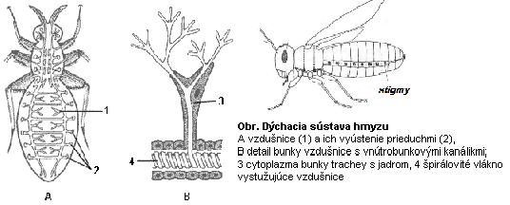
Dýchacia sústava
hmyz dýcha vzdušnicami - sústava rozvetvených rúrok spevnených chitínom, ktoré zasahujú do všetkých tkanív a rozvádzajú do nich vzdušný kyslík.

Slide 31
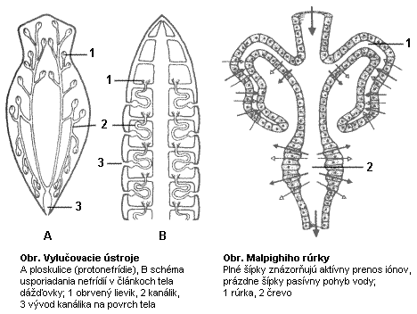
VYLUčOVACIA SúSTAVA
Vylučujú cez Malpigiho žľazy

Slide 32
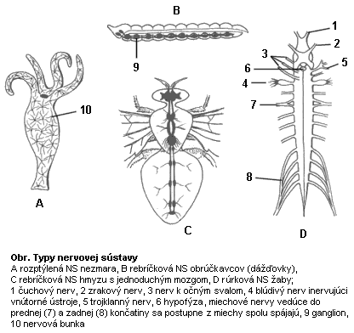
Cievna sústava
Majú otvorenú cievnu sústavu s rúrkovitým srdcom v ktorej prúdi hemolymfa =zmes krvi a lymfy (Lymfa je žltkastá tekutina nachádzajúca sa miazgových cievach). Ich krv je bezfarebná, pretože neobsahuje dýchacie farbivá(homoglobín a hemocyanín).

Slide 33
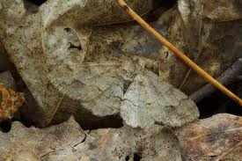
mimikry
Schopnosť niektorých živočíchov prispôsobovať sa z ochranných dôvodov svojmu okoliu.
Napr. farbou srsti, tvarom tela...

Slide 34
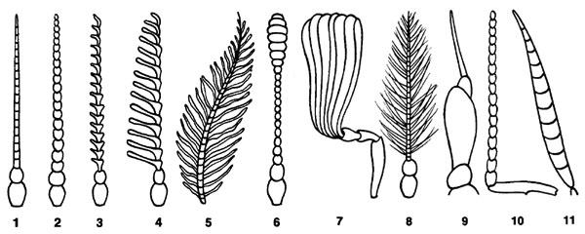
Lykožrút smrekový
je považovaný za lesného škodcu.
telo je valcovité, čiernohnedo sfarbené, lesklé, so svetlo žltými chlpmi
tykadlá sú paličkovité.
Tykadlá hmyzu

Slide 35
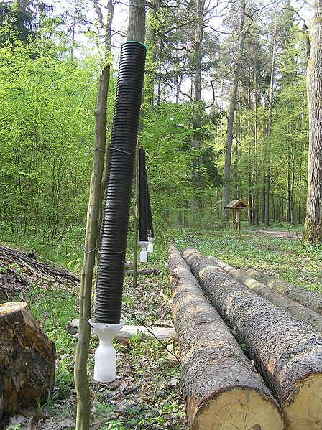
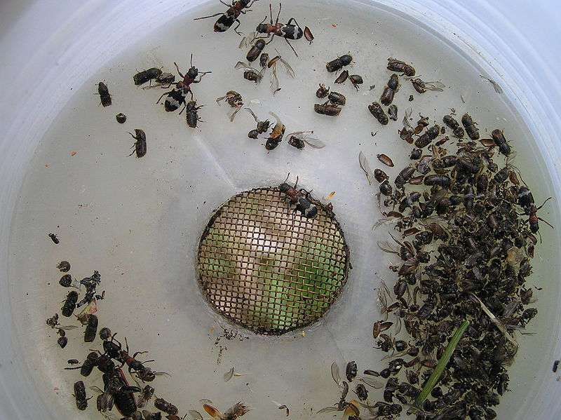
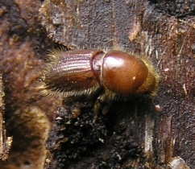
vyskytuje sa v starších smrekových porastoch.
pri premnožení, kedy nenachádza dostatok vhodného materiálu pre založenie ďalšieho pokolenia, napáda i zdravé smreky.
najčastejšie sa vyskytuje v smrekových porastoch nad 60 rokov.

Slide 36
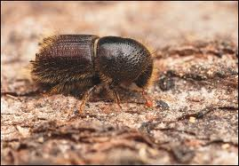
LYKOžRúT LESKLý
vyskytuje sa ako sekundárny škodca a ako sprievodný druh popri lykožrútovi smrekovom
Škodí najmä v mladších porastoch
dospelý jedinec je valcovitý 1,6-2,8mm ,dlhý, hnedočierny, lesklý

Slide 37
skupina: hmyz s dokonalou premenou (Holometabola)
rad: Chrobáky - 1. pár krídel = krovky
lajniaky, drobčíky, zdochlináre, hrobáriky – na zdochlinách
fúzače, roháč veľký, lykožrút smrekový – na stromoch
pásavka zemiaková, múčiar obyčajný, zrniar čierny – škodcovia
rad: Blanokrídlovce - sociálny hmyz, mnohé opeľovače rastlín
včela medonosná, čmeľ zemný, osa obyčajná, sršeň obyčajný, mravec obyčajný
rad: Dvojkrídlovce - zadný pár krídel premenený na kyvadielka, udržuje im to rovnováhu za letu
mucha domová, mäsiarka obyčajná, mucha tse-tse, komár piskľavý, anofeles škvrnitý
rad: Blchy - skákacie nohy, cudzopasia
blcha ľudská
rad: Motýle - dva páry širokých krídel, cuciak špirálovito stočený
denné – mlynárik kapustový, žltáčik rešetliakový, babôčka pávooká, babôčka admirálska, babôčka pŕhľavová, vidlochvost feniklový, hnedáčiky, modráčiky, očkáne, perlovce
večerné a nočné – lišaj orgovánový, lišaj smrtihlav, lišaj mliečnikový, mníška obyčajná

Slide 38
Skupina: hmyz s nedokonalou premenou (Hemimetabola)
rad: Podenky - dospelé jedince neprijímajú potravu, rozmnožujú sa a hynú
rad: Vážky - dva páry krídel, larva najáda, žije v inom prostredí ako dospelý jedinec.
Vážky, hadovky, šidlá
rad: Rovnokrídlovce - zle lietajú, dobre skáču,larva nymfa (žije v tom istom prostredí ako dospelý jedinec)
kobylka zelená – dravá, koník sťahovavý - bylinožravý, krtonôžka obyčajná – živí sa larvami v zemi
rad: Šváby - šváb obyčajný, rus domový
rad: Modlivky - dravé, samica po kopulácii samca zožerie = manželský kanibalizmus
rad: Termity - spoločenský hmyz, deľba práce
rad: Vši - zakrpatené krídla, cicajú krv, sú slepé
voš detská, voš šatová, voš lonová
rad: Bzdochy
cifruša bezkrídla, ploštica posteľná, vodomerka obyčajná
rad: Vošky - škodcovia v poľnohospodárstve
voška chmeľová, voška maková

Slide 39
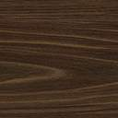
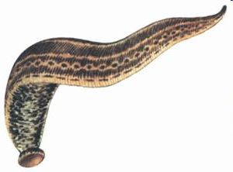
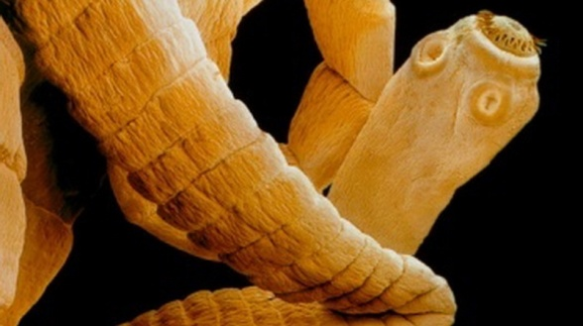
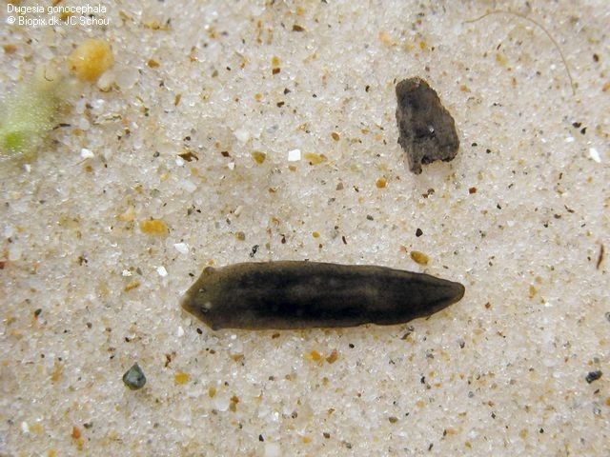
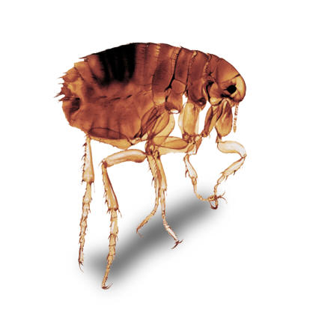
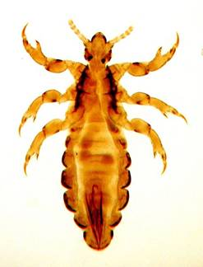
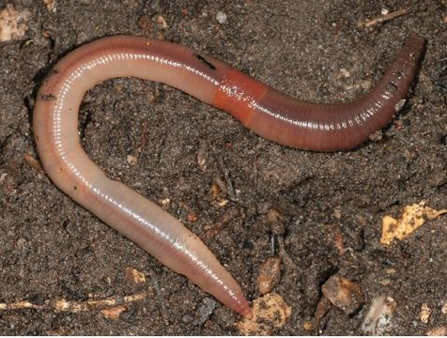
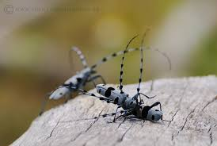
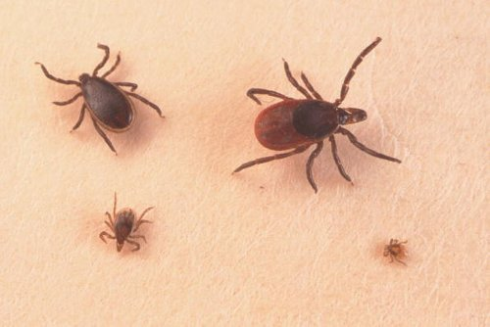
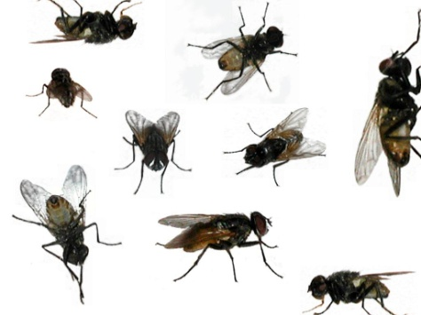
ÚLOHA 1: Vyberte z uvedených druhov ČlánkonožCE.

Slide 40
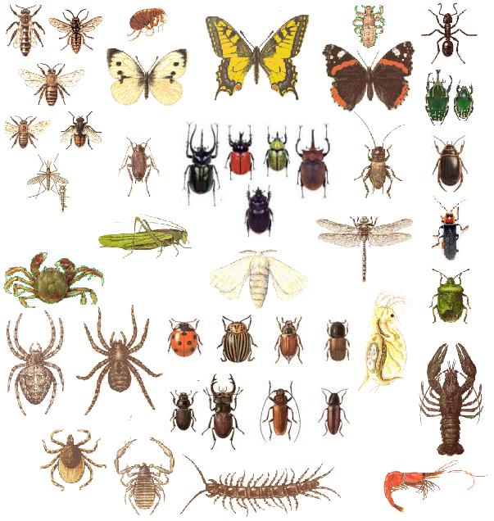
Úloha 2: Pomenujte Čo najviac DRUHOV ÚLOHA 3: PRACUJTE S ATLASMI žIVOčíCHOV POMENUJTE VšETKY DRUHY UVEDENÉ NA OBRáZKU.

Slide 41
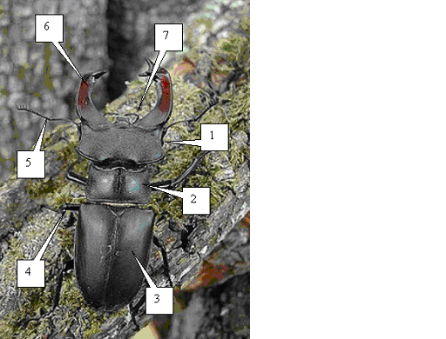
ÚLOHA 4: POPíšTE STAVBU TELA ROHÁčA.

